Slide 1
内容提要
中期回顾
实验难点与解决方案
实验结果与分析
成果总结
未来工作的展望
随着越来越多人进入互联网
Notes:
自动问答一直是自然语言处理领域一个十分热门的研究方向，
它综合运用了各种自然语言处理技术。自动问答在学术界得到了广泛关注，很多成果也被用于工业界中。
在人工智能迅速发展的背景下，自动问答也不再局限于传统的基于搜索、匹配的方法，机器学习的最新技术正进一步推动自动问答技术的发展。

Slide 2
内容提要
中期回顾
实验难点与解决方案
实验结果与分析
成果总结
未来工作的展望
随着越来越多人进入互联网
Notes:
自动问答一直是自然语言处理领域一个十分热门的研究方向，
它综合运用了各种自然语言处理技术。自动问答在学术界得到了广泛关注，很多成果也被用于工业界中。
在人工智能迅速发展的背景下，自动问答也不再局限于传统的基于搜索、匹配的方法，机器学习的最新技术正进一步推动自动问答技术的发展。

Slide 3
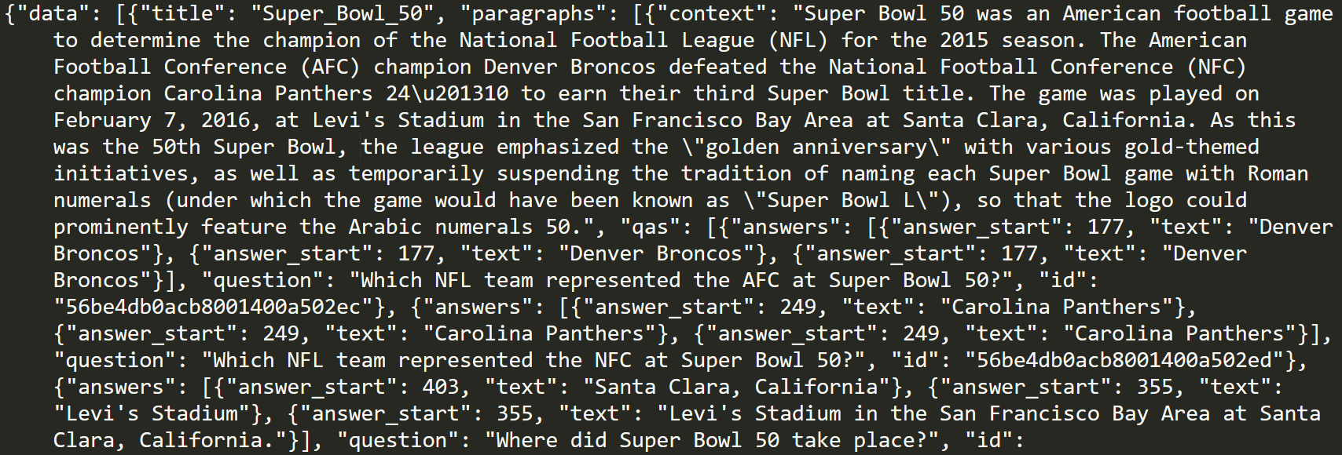
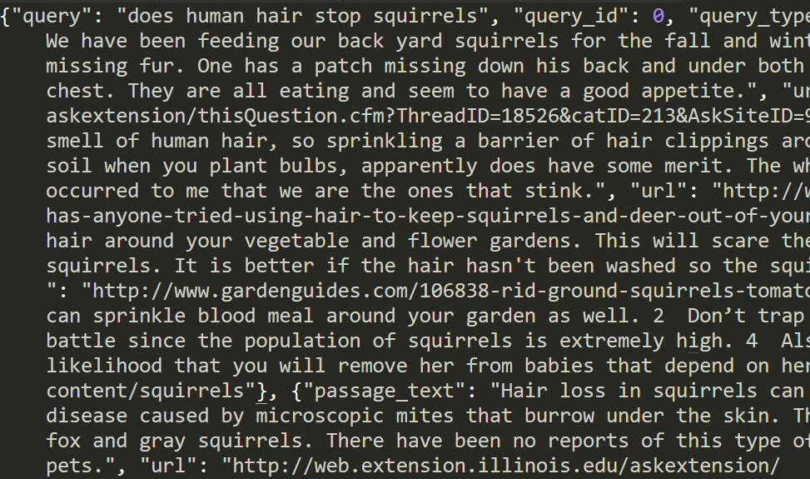
中期回顾
数据集
斯坦福问答数据集（SQuAD）—人工标注，100,000+ questions.答案均来自原文文本
微软问答数据集(MS-MARCO）—必应索引网页， 100,000+ questions答案来自互联网用户
SQuAD
MS-MARCO
Notes:
自动问答一直是自然语言处理领域一个十分热门的研究方向，
它综合运用了各种自然语言处理技术。自动问答在学术界得到了广泛关注，很多成果也被用于工业界中。
在人工智能迅速发展的背景下，自动问答也不再局限于传统的基于搜索、匹配的方法，机器学习的最新技术正进一步推动自动问答技术的发展。

Slide 4
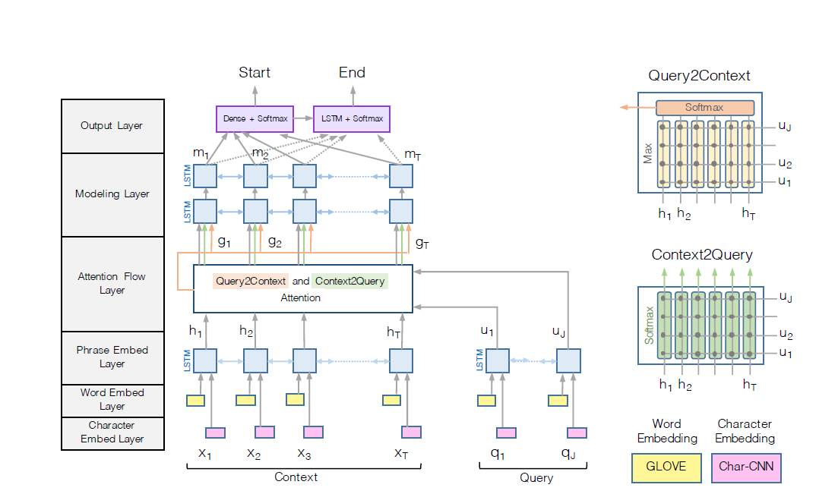
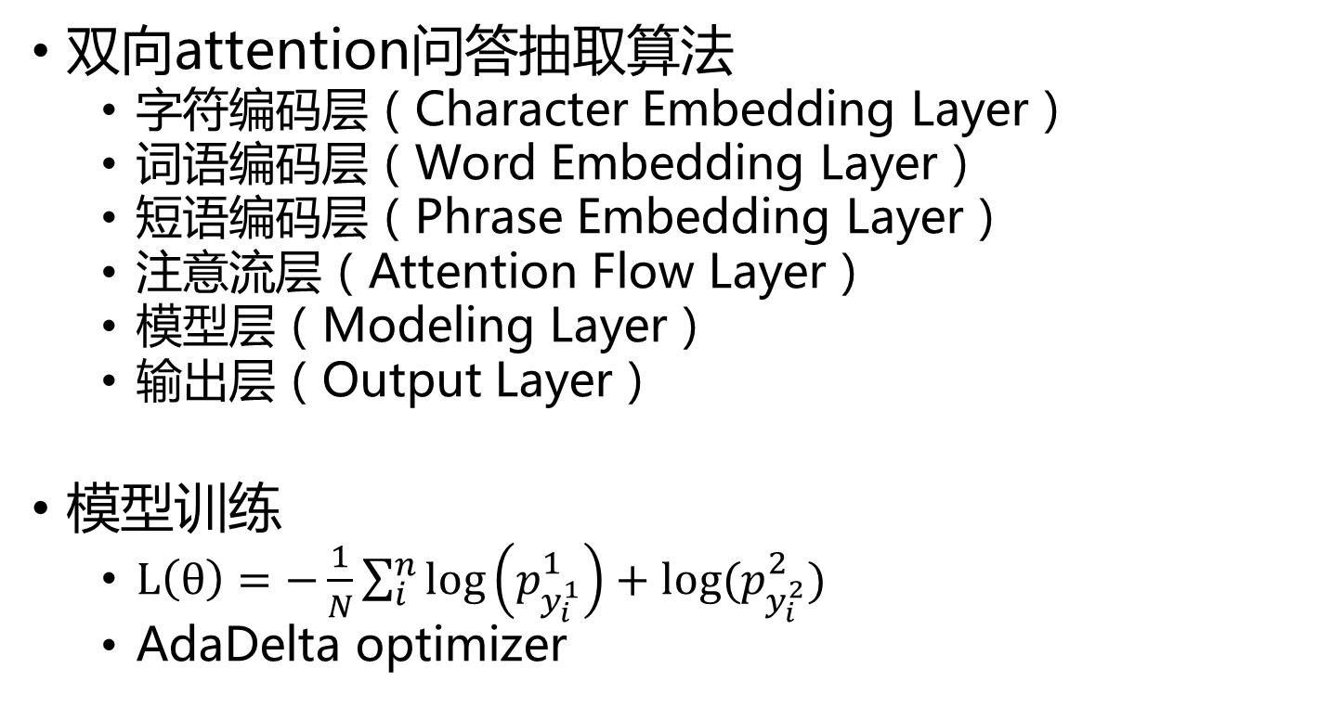
中期回顾
双向attention问答抽取算法
字符编码层（Character Embedding Layer）
词语编码层（Word Embedding Layer）
短语编码层（Phrase Embedding Layer）
注意流层（Attention Flow Layer）
模型层（Modeling Layer）
输出层（Output Layer）
模型训练
$L\left(θ\right)=−\frac{1}{N}\sum_{i}^{n}{\log\left(p_{y_{i}^{1}}^{1}\right)+log⁡(p_{y_{i}^{2}}^{2})}$
AdaDelta optimizer
Notes:
自动问答一直是自然语言处理领域一个十分热门的研究方向，
它综合运用了各种自然语言处理技术。自动问答在学术界得到了广泛关注，很多成果也被用于工业界中。
在人工智能迅速发展的背景下，自动问答也不再局限于传统的基于搜索、匹配的方法，机器学习的最新技术正进一步推动自动问答技术的发展。

Slide 5
内容提要
中期回顾
实验难点与解决方案
实验结果与分析
成果总结
未来工作的展望
随着越来越多人进入互联网
Notes:
自动问答一直是自然语言处理领域一个十分热门的研究方向，
它综合运用了各种自然语言处理技术。自动问答在学术界得到了广泛关注，很多成果也被用于工业界中。
在人工智能迅速发展的背景下，自动问答也不再局限于传统的基于搜索、匹配的方法，机器学习的最新技术正进一步推动自动问答技术的发展。

Slide 6
实验难点与解决方案
实验难点
缺少大规模人工标注中文语料库
缺少预训练的中文词向量
MS-MARCO数据集评价指标
解决方案
SQuAD翻译数据集—基于google translate
谷歌word2vec进行中文词向量训练—基于SogouCA
ROUGE-L—选择与gold answer具有最大ROUGE-L值的文本片段作为标准答案
Notes:
自动问答一直是自然语言处理领域一个十分热门的研究方向，
它综合运用了各种自然语言处理技术。自动问答在学术界得到了广泛关注，很多成果也被用于工业界中。
在人工智能迅速发展的背景下，自动问答也不再局限于传统的基于搜索、匹配的方法，机器学习的最新技术正进一步推动自动问答技术的发展。

Slide 7
内容提要
中期回顾
实验难点与解决方案
实验结果与分析
成果总结
未来工作的展望
随着越来越多人进入互联网
Notes:
自动问答一直是自然语言处理领域一个十分热门的研究方向，
它综合运用了各种自然语言处理技术。自动问答在学术界得到了广泛关注，很多成果也被用于工业界中。
在人工智能迅速发展的背景下，自动问答也不再局限于传统的基于搜索、匹配的方法，机器学习的最新技术正进一步推动自动问答技术的发展。

Slide 8
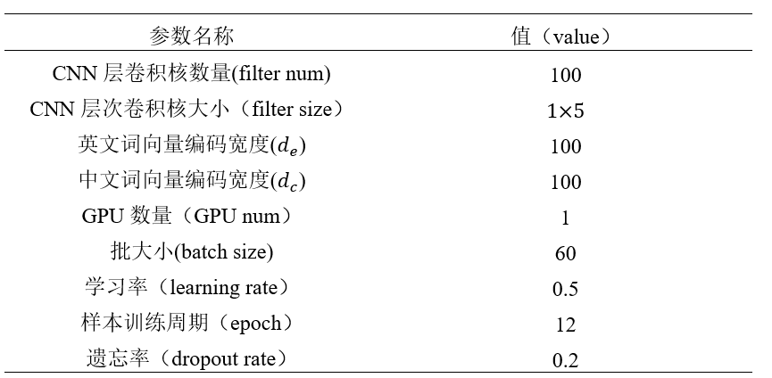
实验结果与分析—实验参数设置
Notes:
自动问答一直是自然语言处理领域一个十分热门的研究方向，
它综合运用了各种自然语言处理技术。自动问答在学术界得到了广泛关注，很多成果也被用于工业界中。
在人工智能迅速发展的背景下，自动问答也不再局限于传统的基于搜索、匹配的方法，机器学习的最新技术正进一步推动自动问答技术的发展。

Slide 9
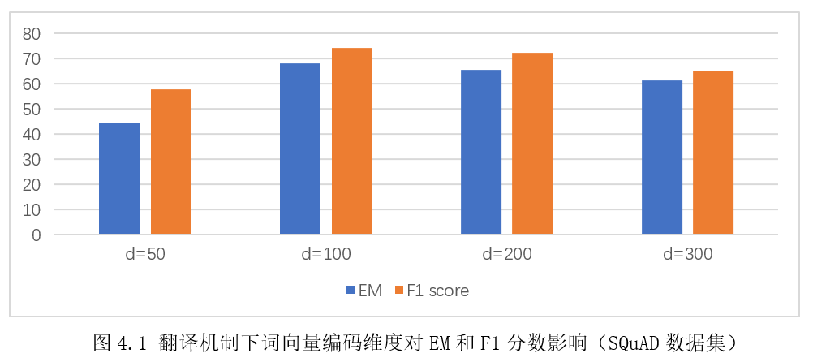
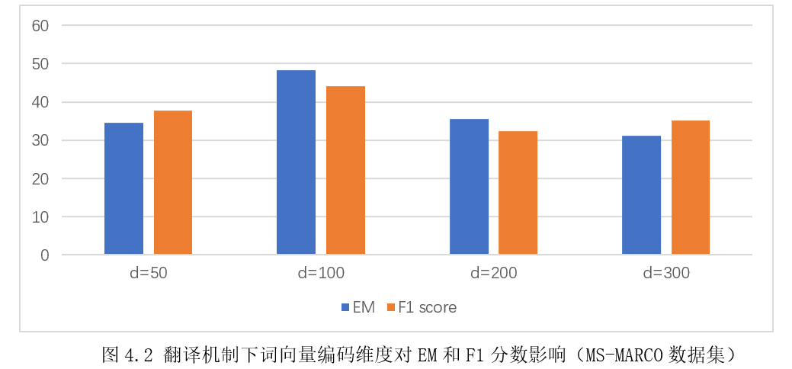
实验结果与分析—词向量维度
SQuAD测试结果
MS-MARCO测试结果
Notes:
自动问答一直是自然语言处理领域一个十分热门的研究方向，
它综合运用了各种自然语言处理技术。自动问答在学术界得到了广泛关注，很多成果也被用于工业界中。
在人工智能迅速发展的背景下，自动问答也不再局限于传统的基于搜索、匹配的方法，机器学习的最新技术正进一步推动自动问答技术的发展。

Slide 10
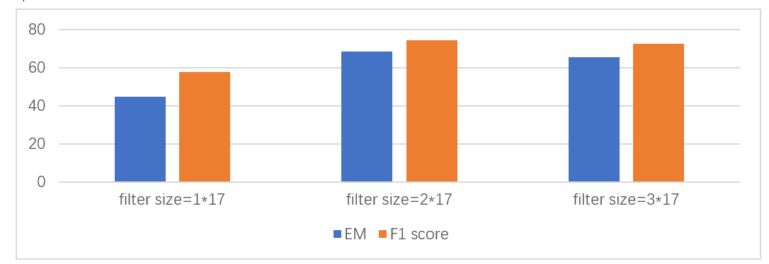
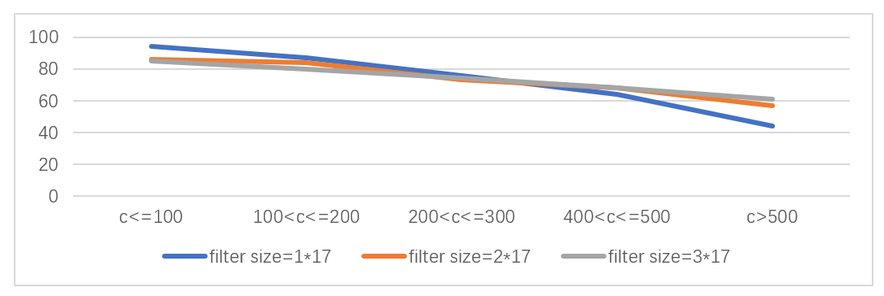
实验结果与分析—filter size
卷积核大小对F1和EM影响
不同文本长度下卷积和大小对F1和EM的影响
Notes:
自动问答一直是自然语言处理领域一个十分热门的研究方向，
它综合运用了各种自然语言处理技术。自动问答在学术界得到了广泛关注，很多成果也被用于工业界中。
在人工智能迅速发展的背景下，自动问答也不再局限于传统的基于搜索、匹配的方法，机器学习的最新技术正进一步推动自动问答技术的发展。

Slide 11
内容提要
中期回顾
实验难点与解决方案
实验结果与分析
成果总结
未来工作的展望
随着越来越多人进入互联网
Notes:
自动问答一直是自然语言处理领域一个十分热门的研究方向，
它综合运用了各种自然语言处理技术。自动问答在学术界得到了广泛关注，很多成果也被用于工业界中。
在人工智能迅速发展的背景下，自动问答也不再局限于传统的基于搜索、匹配的方法，机器学习的最新技术正进一步推动自动问答技术的发展。

Slide 12
成果总结
实现了基于双向Attention机制的英文问答算法。
设计并实现了基于翻译机制的可应用于中文问答场景的 双向Attention算法。
设计并实现了基于中文训练语料库的中文双向Attention算法。
Notes:
自动问答一直是自然语言处理领域一个十分热门的研究方向，
它综合运用了各种自然语言处理技术。自动问答在学术界得到了广泛关注，很多成果也被用于工业界中。
在人工智能迅速发展的背景下，自动问答也不再局限于传统的基于搜索、匹配的方法，机器学习的最新技术正进一步推动自动问答技术的发展。

Slide 13

成果总结（续）
对比了基于翻译与基于中文训练语料库的两种Attention算法在不同中文问答场景下的优劣并分别对两种算法进行了改进优化。
实现了基于双向Attention算法的中文问答平台，该平台支持用户上传和编辑存在问题答案的文本，平台可基于该文本针对用户问题产生答案。
Notes:
自动问答一直是自然语言处理领域一个十分热门的研究方向，
它综合运用了各种自然语言处理技术。自动问答在学术界得到了广泛关注，很多成果也被用于工业界中。
在人工智能迅速发展的背景下，自动问答也不再局限于传统的基于搜索、匹配的方法，机器学习的最新技术正进一步推动自动问答技术的发展。

Slide 14
内容提要
中期回顾
实验难点与解决方案
实验结果与分析
成果总结
未来工作的展望
随着越来越多人进入互联网
Notes:
自动问答一直是自然语言处理领域一个十分热门的研究方向，
它综合运用了各种自然语言处理技术。自动问答在学术界得到了广泛关注，很多成果也被用于工业界中。
在人工智能迅速发展的背景下，自动问答也不再局限于传统的基于搜索、匹配的方法，机器学习的最新技术正进一步推动自动问答技术的发展。

Slide 15
未来工作的展望
更高质量的中文问答数据集
Attention机制与Memory机制相结合的问答算法
R-net在问答算法中的优化
Notes:
自动问答一直是自然语言处理领域一个十分热门的研究方向，
它综合运用了各种自然语言处理技术。自动问答在学术界得到了广泛关注，很多成果也被用于工业界中。
在人工智能迅速发展的背景下，自动问答也不再局限于传统的基于搜索、匹配的方法，机器学习的最新技术正进一步推动自动问答技术的发展。

